Slide 1
Aktivní přístup k začleňování a rozmanitosti
Hana Kulhánková

Slide 2
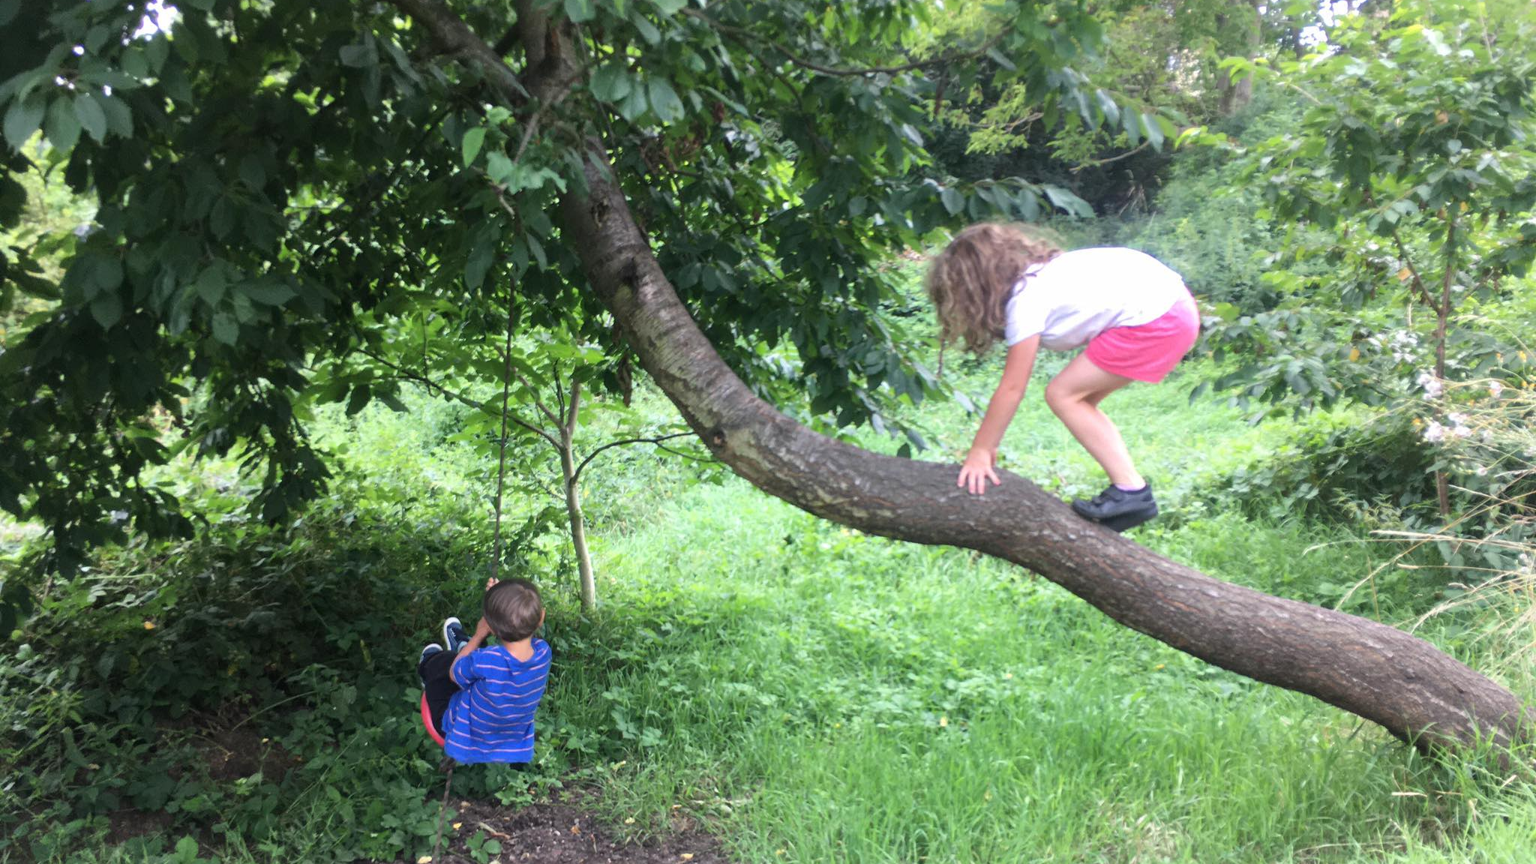

Slide 3
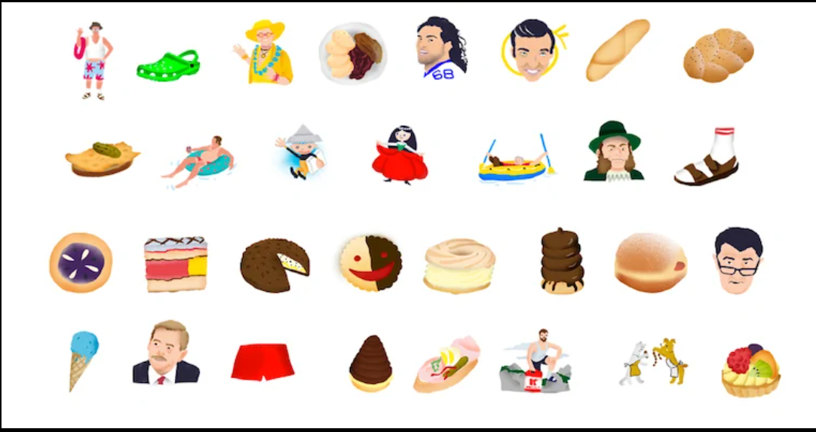
Typický Čech?

Slide 4
Proč řešit začleňování a rozmanitost?
Je to dobrý byznys a je to správné
Různorodý tým je výhodný = kreativnější, inovativnější a výkonnější vs. stagnace
Nové talenty
Originální obsah
Nové publikum
Nové finanční možnosti (EU, New Dawn
Mladá generace, která odmítá sexismus, rasismus a pro kterou je diverzita úplně přirozená

Slide 5
Příklad dobré praxe - Jeden svět pro všechny
Moje nadšení (2016) a mnoho přesvědčování a mnoho práce
Každý má právo na kulturní život
Tým
Styčná osoba
Spolupráce
Obsah
Publikum
Interní směrnice
Komunikace směrem ven (publikum, odborná veřejnost, veřejné instituce, mezinárodní spolupráce)
Školení/Mentoring
Vyhodnocování, zlepšování, rozšiřování
= stane se to integrální součástí (zvnitřnění) praxe
více na https://www.jedensvet.cz/jspv/

Slide 6
Co se dá zlepšit?
Nedostatečně zastoupené skupiny:
Ženy
Rasové a etnické skupiny
Sexuální menšiny
Osoby se zdravotním postižením
Náboženské skupiny
Starší lidé
Atd.
Chybí data, odborná diskuse, výzkumy na téma Jak rozmanitá je filmová odborná veřejnost v ČR?
Příklady dobré praxe ze zahraničí
Nové finanční zdroje
Strategie – národní, sektorová, v jednotlivých společnostech
Zavedení do praxe, hodnocení, posunutí dál
Začít s málem

Slide 7
Inspirace
https://www.sonajurikova.com/czemoji-ke-stazeni
Jeden svět pro všechny (včetně základní metodiky) - https://www.jedensvet.cz/jspv/
Achieving gender equality and promoting diversity in the European audiovisual sector (Good Practice Handbook) - https://www.equalitydiversityinavsector.eu/
BFI Diversity Standards - https://www.bfi.org.uk/inclusion-film-industry/bfi-diversity-standards
EFAD (European Film Agencies, Gender & Inclusion Working Group) - https://europeanfilmagencies.eu/members-partners/working-groups/gender-inclusion

Slide 8
Děkuji za pozornost
Hana Kulhánková
hkulhan@gmail.com
hkulhankova@dokweb.net

